Slide 1
CUIDADOS AO RN NO AC :
TRIAGEM NEONATAL, HIPOGLICEMIA E ICTERÍCIA
PROFª PAMELA NAKAZONE

Slide 2
ALOJAMENTO
CONJUNTO
○ Alojamento Conjunto é o sistema hospitalar em que o
recém-nascido sadio, logo após o nascimento, permanece
com a mãe, 24h por dia, num mesmo ambiente, até a alta
hospitalar.
Ministério da Saúde

Slide 3
ALOJAMENTO CONJUNTO

Slide 5
HISTÓRICO
Partos domiciliares
Primeiros hospitais (1890), berços junto à mãe
Século XX, os hospitais-maternidades passaram a
ser dotados de enfermarias próprias para RN >
chamadas de berçários
normas rígidas de isolamento (altas taxas de
mortalidade infantil devido as epidemias de
diarreias e de doenças respiratórias, e outras
patologias consideradas infecciosas)
Resultados positivos de sobrevida dos RN (PT)
instituídos os berçários
RN manuseados exclusivamente por pessoal hospitalar, sem visita,
horários para ser levado à mãe

Slide 6
HISTÓRICO
Anos 40-50: primeiras propostas de
modificação deste esquema de assistência
Unidades menores,infecções cruzadas,grandes
epidemias de diarréia infecciosa e altas taxas de
mortalidade
Década de 70-80: experiências sobre o
comportamento materno da separação mãe-
filho
Programas de alojamento conjunto
1983: Resolução n⁰ 18/INAMPS - normas e tornou obrigatória a permanência do filho ao
lado da mãe, 24h por dia, através do sistema de alojamento conjunto

Slide 7
HISTÓRICO
1985: Programa de reorientação da assistência obstétrica e pediátrica
• normas básicas de sistema de alojamento conjunto
Anos 90: Instituto Nacional de Alimentação e Nutrição (INAN), com
apoio da UNICEF: apontaram que 47% das 667 unidades pesquisadas
desconhecia a Resolução INAMPS 18/83.
Considerou-se fundamental a permanência do bebê junto mãe, e as
orientações adequadas por parte da equipe de saúde através das ações
educativas, com adequação à realidade local de cada serviço de saúde

Slide 8
○ Dispõe sobre o Estatuto da Criança e do Adolescente e dá
outras providências.
○ Art. 10. Os hospitais e demais estabelecimentos de atenção à
saúde de gestantes, públicos e particulares,são obrigados a:
○ I - manter registro das atividades desenvolvidas, através de
prontuários individuais, pelo prazo de dezoito anos;
ECA - LEI Nº
8.069 DE 13 DE
JULHO DE
1990
○ II - identificar o recém-nascido mediante o registro de sua
impressão plantar e digital e da impressão digital da mãe, sem
prejuízo de outras formas normatizadas pela autoridade
administrativa competente;
○
III - proceder a exames visando ao diagnóstico e terapêutica de
anormalidades no metabolismo do recém-nascido, bem como
prestar orientação aos pais;
○ IV - fornecer declaração de nascimento onde constem
necessariamente as intercorrências do parto e do
desenvolvimento do neonato;
○ V - manter alojamento conjunto, possibilitando ao
neonato a permanência junto à mãe.
○ VI - acompanhar a prática do processo de amamentação,
prestando orientações quanto à técnica adequada, enquanto a
mãe permanecer na unidade hospitalar, utilizando o corpo
técnico já existente. (Incluído pela Lei nº 13.436, de 2017)
(Vigência)

Slide 9
OBJETIVOS DO ALOJAMENTO CONJUNTO
Aumentar os índices
de Aleitamento
Materno
Estabelecer vínculo
afetivo entre mãe e
filho
Reduzir o índice de
infecção hospitalar
cruzada
Estimular a
participação do pai no
cuidado com RN
Possibilitar o
acompanhamento da
amamentação sem rigidez de
horário visando esclarecer às
dúvidas da mãe e incentivá-la
nos momentos de
Orientar e incentivar a
mãe (ou pais) na
observação de seu
filho, visando
Reduzir a ansiedade da
mãe (ou pais) frente a
experiência
Facilitar a
comunicação com a
equipe de saúde
esclarecer dúvidas
vivenciadas
insegurança

Slide 10
○ Segundo as Normas Básicas para Alojamento Conjunto aprovadas pelo Ministério da Saúde,6 todo
binômio mãe-filho, com as características descritas a seguir, deve permanecer em alojamento
conjunto até a alta hospitalar:
○ Mães livres de condições que impossibilitem ou contra-indiquem o contato com os RN.
○ RN com boa vitalidade, capacidade de sucção e controle térmico (RN > 2.000g, > 35 sem,
Apgar > 6 no 5º min)
○ Dentre as atribuições da equipe de saúde no alojamento conjunto estão:
○ Encorajar o aleitamento materno sob livre demanda
NORMAS BÁSICAS DO AC

Slide 11
○ Boas-vindas
ADMISSÃO DO
BINÔMIO NO
AC,
PROVENIENTE
DO CO
○ Checagem de pulseiras
○ Acomodação no leito
○ Leitura de prontuário
○ Aferição de SSVV (4/4h)
○ Avaliação contínua do binômio
○ Protocolo de prevenção de quedas
○ Primeiras orientações
○ Promover conforto
○ Aprazamento de prescrição e SAE

Slide 12
○ Leitura do prontuário
AVALIAÇÃO DE
BINÔMIO QUE
JÁ SE
○ Apresentação / Comunicação
○ Checagem de pulseiras
○ Avaliação materna
ENCONTRA NO
AC
○ Avaliação do RN
○ Realização de triagens neonatais
○ Aprazamento de prescrição e SAE

Slide 13
AVALIAÇÃO DO
BINÔMIO
○ Avaliar puérpera
○ Condições emocionais
○ Condições físicas
○ Possibilidade de autocuidado
○ Nível de compreensão de
orientações
○ Apoio familiar

Slide 14
AVALIAÇÃO DO
BINÔMIO
○ Avaliação do RN
○ Exame físico completo
○ Amamentação
○ Vínculo
○ Cuidado
Permitir que os pais participem
ativamente desse processo!

Slide 15
HU
Após 6h, RN levado ao ‘berçarinho’
1º banho
Vacina Hepatite B - VL coxa D
glicose VO
Vitamina K – 1mL VO

Slide 16
○ Sinais de fome
○ Choro
dormir
○ Eliminações
○ Acolhimento
○ Cuidados de higiene (fralda e
○ Exterogestação, sucção não
banho)
nutritiva
○ Icterícia
ORIENTAÇÕES
○ Aleitamento materno exclusivo e ○ Hipoglicemia
em livre demanda
○ Produção láctea
○ Cuidados com as mamas, pega
○ Perda de peso/ ganho de peso
○ Posicionamento
○ Cuidados com o coto umbilical
○ Náusea, êmese e engasgo
○ Adequação de roupas
○ Bicos artificiais
○ Interação com o RN
○ Posicionamento do RN para
○ Adequação do ambiente

Slide 17
COMPORTAMENTO
Interação com o bebê
○
Seguir um objeto com os olhos e, às vezes, virar a cabeça
○ A interação entre a mãe e seu bebê nos primeiros dias
em sua direção
○ Ir ao encontro da mama da mãe logo após o nascimento,
se colocados de encontro a seu tórax. Dessa maneira eles
decidem por si o momento da primeira mamada, que
ocorre em média aos 40 minutos de vida.
○ Distinguir tipos de sons, com preferência pela voz humana,
em especial a da mãe, e pelos sons agudos
○ Determinar a direção do som
○ Reconhecer e distinguir diferentes cheiros
○ Reconhecer a face da mãe após quatro horas de vida
○ Fazer contato visual
○ Com um ou dois dias de vida reconhecem o cheiro da
mãe
○ Reconhecer e mostrar interesse por cores primárias
Imitar expressões faciais logo após o nascimento
○

Slide 18
AMAMENTAÇÃO
Amamentação
○ Prevenção de problemas relacionados à amamentação
○ Importância do aleitamento materno
○ Manutenção de hábitos saudáveis da mãe tais como
alimentação e ingestão líquida adequadas e restrição ao
uso de fumo, drogas, bebidas alcoólicas e
○ Desvantagens da introdução precoce de qualquer
outro alimento, solido ou líquido
medicamentos não prescritos, entre outros
○ Recomendação quanto à duração da amamentação
○ Ordenha do leite
○ Importância do aleitamento materno sob livre
demanda
○ Boa técnica de amamentação
○ Uso de bicos artificiais
○ Flexibilidade quanto ao tempo de permanência na
mama em cada mamada

Slide 19
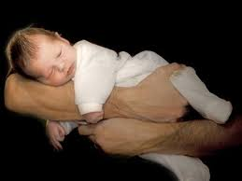
DIGESTÃO E OUTROS
Perda de peso
HU: pesar novamente se perda > 100g
Sinais de fome
Soluço
Náusea
Êmese
Engasgo
Cólica

Slide 20
PELE E UNHAS
○ Vérnix
○ Ressecamento
○ Eritema tóxico
○ Unha

Slide 21
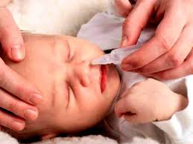
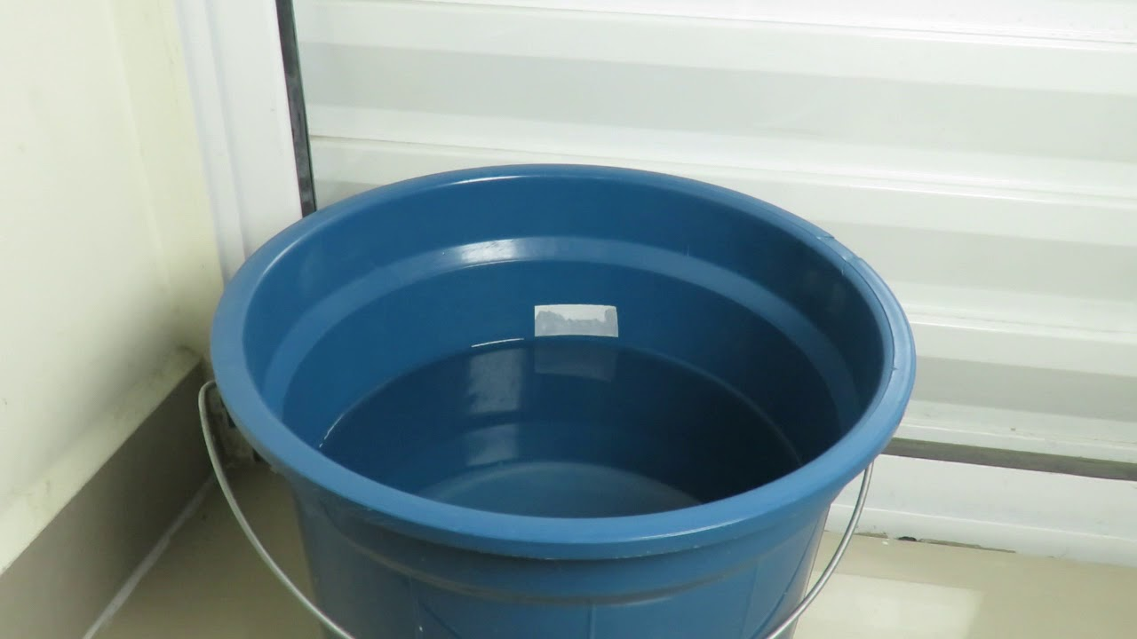
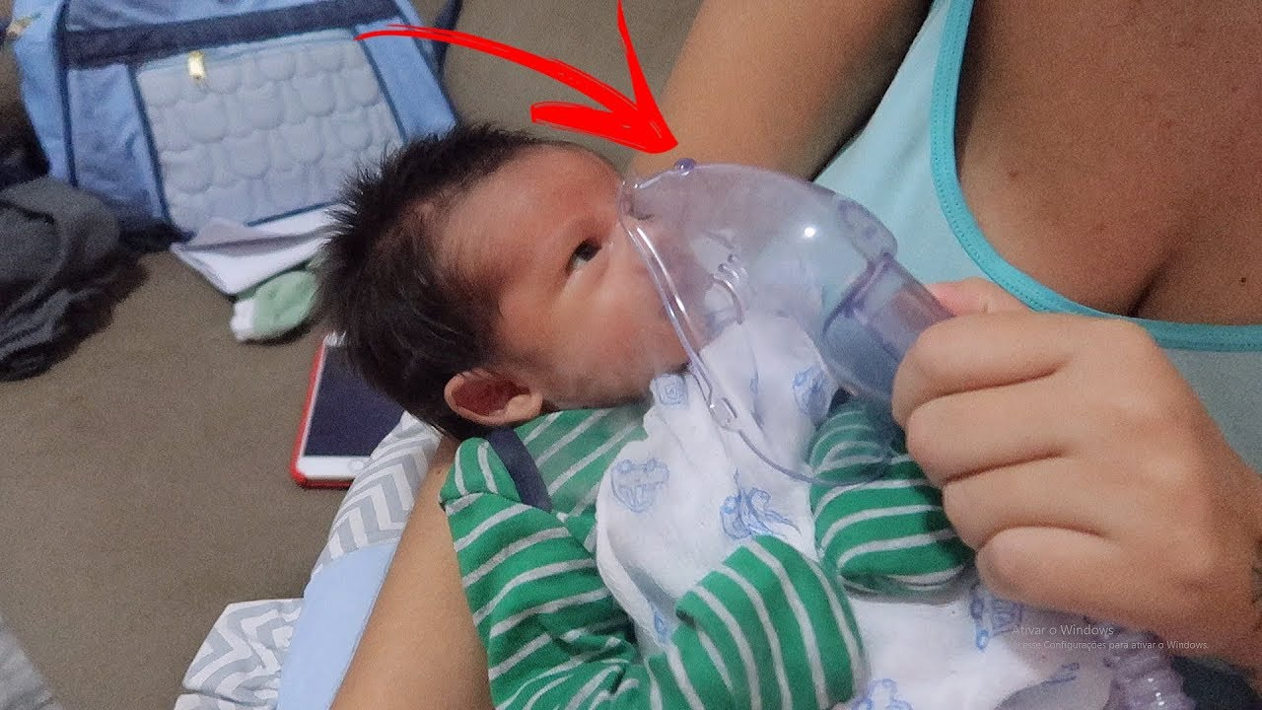
RESPIRAÇÃO
Padrão respiratório
Sinais de desconforto
Espirros / tosse

Slide 22
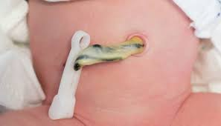
Cuidados com o coto
Álcool 70% e cotonete
Frequência
Limpeza da base para o clamp
Tempo de queda
Sinais de alerta
Cuidados após queda

Slide 23
Atentar para sinais flogísticos, principalmente odor e rubor

Slide 24
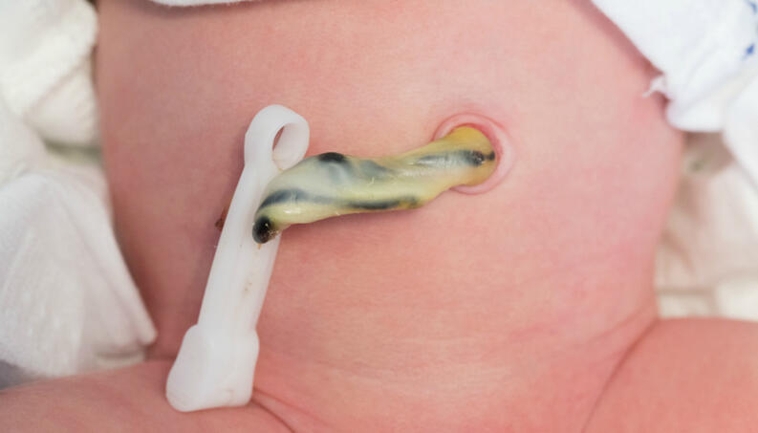
Higiene do Coto umbilical
https://www.youtube.com/watch?v=HC4OQ1WljoI

Slide 25
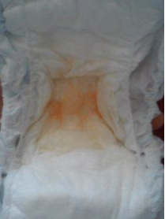
DIURESE
○ Troca de fralda (6 a 12/dia)
○ Higiene
○ Cristais de urato
○ Secreção vaginal e pseudomenstruação

Slide 26
DIGESTÃO
○ Mecônio
○ Fezes Transicionais: 2-3º dia após o início da
amamentação
○ Fezes do Leite: 4º dia
○ Nos RN em AM: fezes são amarelas a douradas,
pastosa e cheiro semelhante ao do leite azedo
○ Nos RN alimentados com F LT: amarelo-claras a
marrons, consistência mais firme e odor mais forte

Slide 27
Troca de fraldas
https://www.youtube.com/watch?v=6IQipCOMzxU

Slide 28
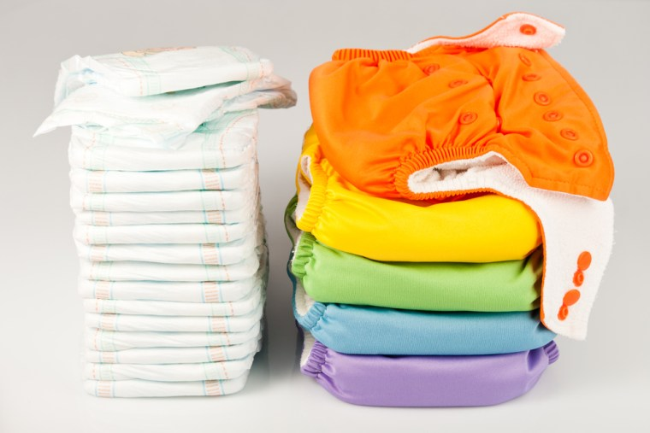
Fraldas ecológicas
Vantagens:
Ecológica (parte descartável é biodegradável)
Dificilmente causam assaduras ou alergias
Economia a longo prazo
Desvantagens:
Precisa lavar
Investimento inicial alto
Carregar a fralda suja ao sair

Slide 29
ORIENTAÇÕES
○ Prevenção da dermatite

Slide 30
ORIENTAÇÕES

Slide 31
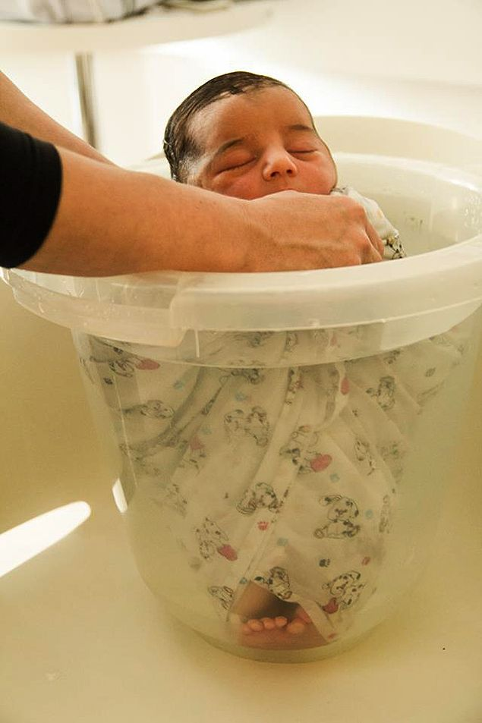
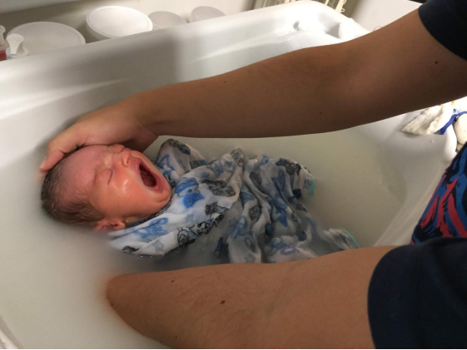
Banho
Frequência
Produtos higiene
Camomila, aveia
https://videos.bol.uol.com.br/video/aprenda-a-dar-um-banho-humanizado-no-recemnascido-04020E9B3260E0915326?debug=true

Slide 32
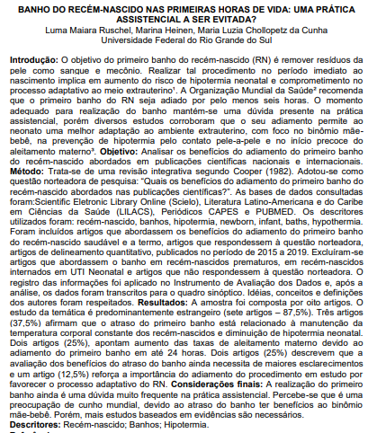
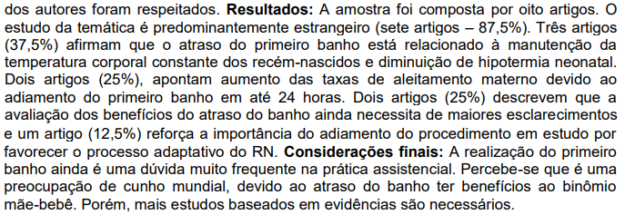

Slide 33
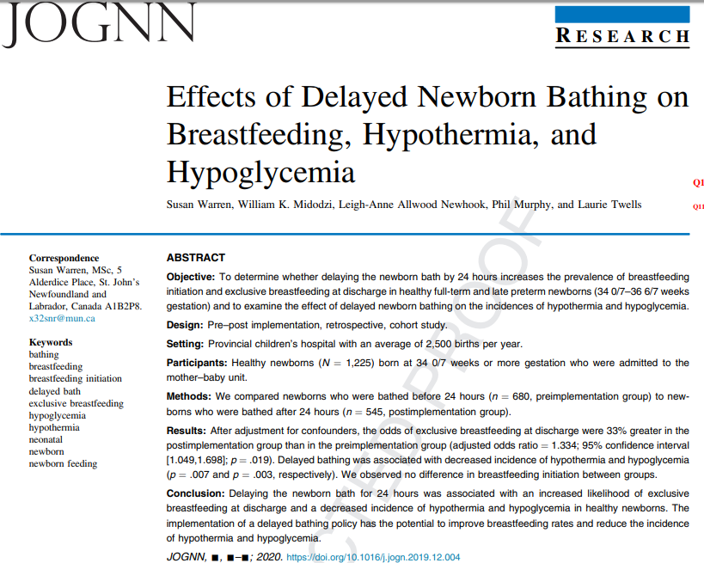

Slide 34
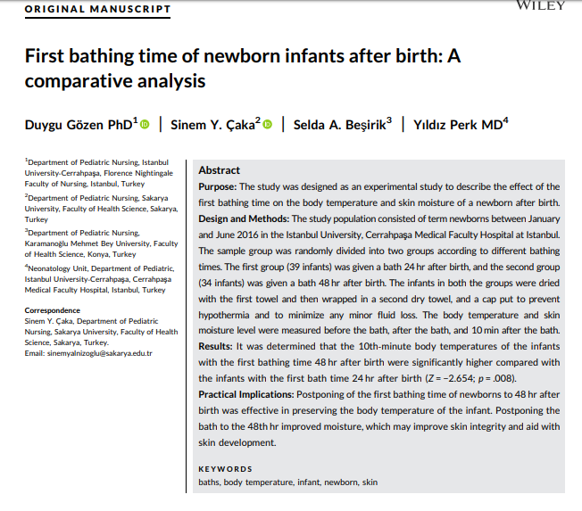

Slide 35
O banho do bebê: como fazer
https://tv.uol/cFIV
https://tv.uol/12766
https://videos.bol.uol.com.br/video/o-primeiro-banho-de-uma-recemnascida-04024E19326CD4A15326

Slide 36
COMPORTAMENTO
Comportamento normal do RN
○ Pode variar > cada bebê é único
○ Mamar com frequência, sem horários pré-estabelecidos
○ Choro
○ Trocar o dia pela noite
○ Exterogestação
Colo, Sling

Slide 37
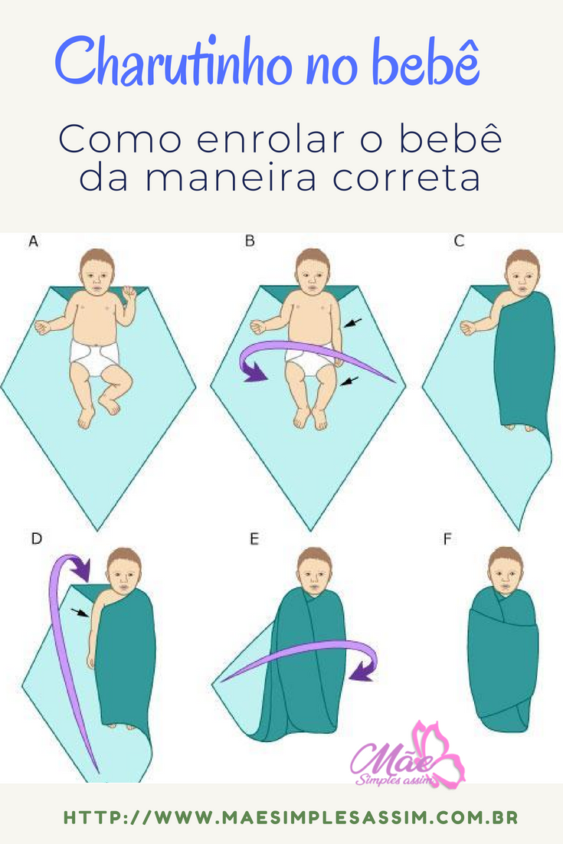
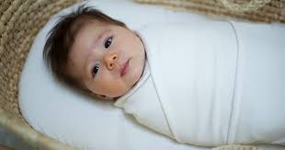
Como fazer o wrap ou charutinho de bebê
https://www.youtube.com/watch?v=w-QiMt0UiDI
https://www.youtube.com/watch?v=cn52BHFbXdE

Slide 38
OUTROS CUIDADOS
Posição da criança para dormir
○ Está bem documentada a associação entre síndrome da morte súbita do lactente e posição prona
○ Existe temor entre pais e profissionais de saúde quanto à possibilidade de aspiração dos bebês quando colocados em decúbito dorsal. No entanto,
estudos mostram que não houve aumento da frequência de aspiração após a recomendação de colocar as crianças para dormir nessa posição
Acompanhamento da criança
○ Toda criança deveria sair da maternidade com a primeira consulta agendada em um serviço de saúde ou consultório, de preferência na primeira
semana de vida, segundo recomendação do Ministério da Saúde.
○ Os responsáveis pela criança devem ser orientados quanto à importância do Teste do Pezinho, que idealmente deve ser realizado entre o terceiro
e sétimo dia de vida.
○ A Caderneta de Saúde da Criança, do Ministério da Saúde,19 é uma importante ferramenta para o acompanhamento do crescimento e
desenvolvimento da criança e o cumprimento do calendário vacinal nas datas recomendadas

Slide 39
TRIAGENS NEONATAIS
Teste do reflexo
vermelho
Teste da orelhinha –
Triagem auditiva
Teste do coraçãozinho
Teste do pezinho –
Triagem neonatal –
PTN
Teste da linguinha
–Triagem para
cardiopatia congênita

Slide 40
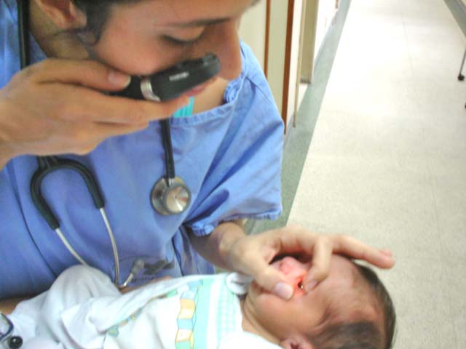
○ Visa detectar a catarata congênita
TESTE DO
REFLEXO
VERMELHO
○ Realizado antes da alta da maternidade ou dentro da primeira semana
de vida
○ Normal quando se visualiza o reflexo vermelho através da pupila,
observado em fotografias com flash
○ Ausência do reflexo indica opacidade nos meios ópticos
○ Profissional: médico ou enfermeiro

Slide 41
TESTE DA LINGUINHA
○ Teste da Linguinha), obrigatório
segundo a Lei nº 13.002/2014, é
um procedimento utilizado para a
detecção da anquiloglossia, uma
alteração no tecido que se estende
da língua até a cavidade inferior da
boca
○ Profissional: fonoaudiólogo,
médicos e enfermeiros habilitados

Slide 43
CONTROVERSO

Slide 44
TRIAGEM AUDITIVA
○ Visa a detecção precoce da perda (total ou parcial) da audição
○ Deve ser realizado na maternidade ou nas unidades de saúde nos primeiros meses de vida
○ O Exame de Emissão Otoacústica Evocada - EOA é o método de escolha por ser simples, de rápida
realização e poder ser feito durante o sono, não exigindo sedação
○ Profissional: fonoaudiólogo

Slide 45
TRIAGEM PARA C ARDIOPATIA CONGÊNITA
○ Visa à identificação antecipada das Cardiopatias
antes da alta hospitalar minimizando assim a
morbidade e mortalidade associadas ao diagnóstico
tardio
○ RN internados com idade entre 24 e 48 horas de
vida, IG>34 semanas, aparentemente saudáveis, sem
diagnostico prévio e sem sinais clínicos que
indiquem a presença de cardiopatia congênita
○ Profissionais: médicos e equipe de enfermagem
habilitada

Slide 46
FLUXOGRAMA TESTE
DO
CORAÇÃOZINHO

Slide 47
TESTE DO PEZINHO
○ PORTARIA GM/MS Nº 822 DE 6 DE JUNHO DE 2001 CRIOU O PROGRAMA NACIONAL
DE TRIAGEM NEONATAL (PNTN)
○ Prevê o diagnóstico de quatro doenças
○ Hipotireoidismo Congênito
○ Fenilcetonúria
○ Doença falciforme
○ Fibrose Cística
○ Hiperplasia adrenal congênita
○ Deficiência de biotinidase

Slide 48
○ Ação preventiva que permite diagnosticar diversas
doenças congênitas ou infecciosas, assintomáticas no
período neonatal. Desta forma, é possível instituir
tratamento precoce específico e a diminuição ou
eliminação das sequelas associadas à cada doença.
Momento ideal para a coleta entre o 3º e o 7º dia de vida,
não inferior a 48 horas de alimentação protéica
(amamentação) nem superior a 30 dias
TRIAGEM
NEONATAL:
TESTE DO
PEZINHO

Slide 49
HIPOTIREOIDISMO CONGÊNITO
○ Considerado uma emergência pediátrica
○ Incapacidade da glândula tireoide do RN em produzir quantidades adequadas de hormônios, que resulta em
redução generalizada dos processos metabólicos
○ Agravos: hipotonia muscular, dificuldades respiratórias, cianose, icterícia prolongada, constipação, bradicardia,
anemia, sonolência excessiva, choro rouco, alargamento de fontanelas, sopro cardíaco, dificuldade na alimentação,
crescimento pondero-estatural deficiente, atraso na dentição, retardo na maturação óssea, pele seca e sem
elasticidade, atraso de desenvolvimento neuropsicomotor e lesão neurológica.
○ terapia de reposição hormonal seja iniciada no tempo oportuno: momento ideal para o diagnóstico > período
neonatal

Slide 50
FENILCETONÚRIA
○ A Fenilcetonúria (PKU) é um dos erros inatos do metabolismo
○ Defeito metabólico causado pela enzima Fenilalanina Hidroxilase
○ Acúmulo do aminoácido Fenilalanina (FAL) no sangue e ao aumento da Fenilalanina e da excreção urinária de
Ácido Fenilpirúvico
○ Doença genética a ter tratamento estabelecido com terapêutica dietética específica
○ Agravos: atraso global do desenvolvimento neuropsicomotor (DNPM), deficiência mental, comportamento agitado
ou padrão autista, convulsões, alterações eletroencefalográficas e odor característico na urina

Slide 51
DOENÇA FALCIFORME
○ Afecção genética com defeito na estrutura da cadeia beta da hemoglobina quando expostas a determinadas
condições, como febre alta, baixa tensão de oxigênio, infecções etc.
○ O paciente afetado apresenta as seguintes alterações clínicas: anemia hemolítica, crises vaso-oclusivas, crises de
dor, insuficiência renal progressiva, acidente vascular cerebral, maior susceptibilidade a infecções e sequestro
esplênico
○ Podem ocorrer também alterações no desenvolvimento neurológico, com provável etiologia vaso-oclusiva de
sistema nervoso central

Slide 52
FIBROSE CÍSTICA
○ Afeta especialmente os pulmões e o pâncreas num processo obstrutivo causado pelo aumento da viscosidade do muco
○ Nos pulmões: bloqueio das vias aéreas propiciando a proliferação bacteriana (especialmente pseudomonas e estafilococos)
> infecção crônica, à lesão pulmonar e ao óbito por disfunção respiratória
○ No pâncreas: perda de enzimas digestivas, levando à má nutrição
○ Índice de mortalidade muito elevado: 10% dos pacientes ultrapassavam os 30 anos de idade
○ 75% de sobrevida até o final da adolescência e de 50% até a terceira década de vida
○ Muitas crianças com Fibrose Cística não apresentam nenhum sinal ou sintoma da doença ao nascimento. Isso pode
perdurar por semanas, meses ou mesmo anos
○ Cerca de 5% a 10% dos pacientes afetados nascem com obstrução intestinal por mecônio, a qual pode ser visualizada já
na avaliação ultrassonográfica
○ Sintomas mais graves e complicações incluem a desnutrição, o diabetes, a insuficiência hepática e a osteoporose,
puberdade tardia, azoospermia em até 95% dos homens, e infertilidade em 20% das mulheres

Slide 53
HIPERPLASIA ADRENAL CONGÊNITA
○ Deficiências enzimáticas na síntese dos esteróides adrenais
○ As manifestações clínicas na HAC dependem da enzima envolvida e do grau de deficiência enzimática (total ou
parcial)
○ RN do sexo feminino: virilização da genitália externa aumento de clitóris, fusão labial em graus variáveis e
formação de seio urogenital
○ RN sexo masculino: diferenciação normal da genitália externa na vida intrauterina, embora também sejam
descritos casos com macrogenitossomia ao nascimento

Slide 54
DEFICIÊNCIA DE BIOTINIDASE
○ Defeito no metabolismo da biotina > gorduras, carboidratos e proteínas
○ depleção da biotina endógena devido a uma incapacidade do organismo fazer a sua reciclagem ou de usar a
biotina ligada à proteína fornecida pela dieta
○ Manifesta-se a partir da sétima semana de vida, com distúrbios neurológicos e cutâneos, tais como crises
epiléticas, hipotonia, microcefalia, atraso do desenvolvimento neuropsicomotor, alopécia e dermatite eczematoide.
○ Nos pacientes com diagnóstico tardio observam-se distúrbios visuais, auditivos, assim como atraso motor e de
linguagem

Slide 55
TESTE DO PEZINHO AMPLIADO
○ Mais ou Ampliado: É oferecido gratuitamente na maioria dos hospitais e maternidades particulares. Pode
detectar até 10 doenças. Além das seis já detectadas pelo teste básico, também pode indicar deficiência de G-6-
PD, galactosemia, leucinose e toxoplasmose congênita.
○ Super ou Expandido: É o mais completo dos exames disponíveis no Brasil. Pode detectar até 48 doenças. É
oferecido apenas em laboratórios, hospitais e maternidades particulares.

Slide 56
PRINCIPAIS
INTERCORRÊNCIAS NO
PERÍODO NEONATAL:
ICTERÍCIA E HIPOGLICEMIA

Slide 57
ICTERÍCIA (HIPERBILIRRUBINEMIA)
○ Definida como a concentração sérica de bilirrubina indireta (BI) maior que 1,5 mg/dL ou de bilirrubina
direta (BD) maior que 1,5 mg/dL
○ 98% dos apresentam níveis séricos de BI acima de 1mg/dL durante a primeira semana de vida >
adaptação neonatal ao metabolismo da bilirrubina > hiperbilirrubinemia fisiológica
○ Hiperbilirrubinemia patológica: concentrações elevadas de bilirrubinas lesivas ao cérebro, instalando-se
o quadro de encefalopatia bilirrubínica > kernicterus
○ termo reservado à forma crônica da doença, com sequelas clínicas permanentes resultantes da
toxicidade da bilirrubina

Slide 58
ICTERÍCIA
○ Clinicamente visível quando os níveis séricos de bilirrubina estão acima de 4-5mg/dL
○ Gravidade relacionada ao momento do aparecimento e a sua intensidade
○ antes de 24 horas de vida (precoce) deve ser considerada patológica e necessita de avaliação rigorosa
○ após 24 horas de vida (tardia) e a área acometida restringir-se à face e tórax, pode tratar-se de icterícia
fisiológica, sendo necessária reavaliação periódica para observar se a área ictérica se estendeu além do umbigo
ou para as extremidades
○ Avaliação por profissional experiente e ambiente iluminado

Slide 59
ICTERÍCIA
○ A figura mostra a classificação do grau
de icterícia, baseada na inspeção do RN
○ Auxilia na estimativa empírica dos
níveis de bilirrubina no sangue e pode
ser útil principalmente nos locais onde
não há disponibilidade de dosagens
laboratoriais

Slide 60
ICTERÍCIA

Slide 61
ICTERÍCIA

Slide 62
FOTOTERAPIA

Slide 63
○ Definição clínica de hipoglicemia inclui:
• Níveis de glicose plasmática inferiores a 45 mg/dL
• Sinais clínicos
HIPOGLICEMIA
• Desaparecimento dos sinais com a correção da glicemia
○ Pode produzir dano cerebral irreversível – principal fonte de energia do neurônio (corpos cetônicos transformam-se em substrato energético alternativo)

Slide 64
HIPOGLICEMIA
Fatores de risco (aumento da utilização da glicose e diminuição de reservas)
○ Baixo peso ao nascer
○ RN GIG (incidência 8,1%)
○ RN PIG (incidência15%)
○ Filhos de mãe diabética
○ Portadores de eritroblastose fetal
○ Uso materno de tocolíticos
○ Situações de estresse (asfixia, sepse, hipotermia, dificuldade respiratória grave)

Slide 65
Manifestações clínicas
○ Em muitos casos é assintomática (diagnóstico diferencial)
○ Inespecíficas e confundem-se com outras doenças do RN
○ Tremores
○ Hipotonia
HIPOGLICEMIA
○ Irritabilidade
○ Letargia
○ Crises de apneia, cianose, bradicardia
○ Taquipneia
○ Hipotermia
○ Crises convulsivas

Slide 66
HIPOGLICEMIA
Prevenção
○ Estímulo e o apoio ao início precoce da amamentação é uma importante estratégia para garantir aporte
necessário de calorias aos RN
○ Nas primeiras 24 horas de vida, a produção de colostro pela mãe ainda é baixa, mesmo naquelas que terão
sucesso na amamentação. Essa situação, entretanto, não representa qualquer risco para o RN a termo com peso
adequado para a idade gestacional > possuem reservas suficientes de carboidratos e são capazes de lançar mão
de mecanismos de controle da glicemia plasmática, o que pode não ocorrer nas crianças dos grupos de risco

Slide 67
HIPOGLICEMIA
Controle
○ RN GIG - dosar glicemia com 1, 2, 4, 8, 12 e 24 horas de vida
○ RN PIG- dosar glicemia com 2, 4, 6, 12, 24, 48 e 72 horas de vida
Manejo
○ RN assintomático com glicemia baixa (entre 25 e 45 mg/dL): alimentar a criança, preferencialmente com leite materno.
Repetir a dosagem da glicemia em 30 – 60 minutos
○ RN sintomático ou com glicemia inferior a 25 mg/dL: UCIN para receber infusão de solução glicosada, repetir glicemia
novamente após 30 minutos e de hora em hora até que os níveis se mantenham estáveis e adequados

Slide 68
BOAS PRÁTICAS NO AC

Slide 69
BOAS PRÁTICAS NO AC
Acolhimento
○ O profissional de saúde deve prover atendimento humanizado e seguro às mulheres, RN, acompanhantes,
familiares e visitantes, e ser capaz de acolhê-los.
○ Acolher implica em recepcionar o usuário, desde sua chegada, responsabilizando-se integralmente por ele, ouvindo suas
queixas, permitindo que ele expresse suas preocupações e angústias, e dando-lhe respostas adequadas
○ Um dos princípios básicos do acolhimento é reconhecer o usuário como sujeito e participante ativo do processo,
valorizando as suas experiências, saberes e visão de mundo
Comunicação
○ Aconselhar não significa dizer o que o outro deve fazer; significa, por meio de diálogo, ajudá-lo, de forma empática, a
tomar decisões, após ouvi-lo, entendê-lo e discutir os prós e contras das opções

Slide 70
BOAS PRÁTICAS NO AC
○ Praticar a comunicação não verbal (por meio de gestos e expressões faciais). Por exemplo, sorrir, como sinal de
acolhimento; balançar a cabeça afirmativamente, como sinal de interesse; tocar na mulher ou no bebê, quando
apropriado, como sinal de empatia.
○ Remover barreiras físicas como mesa e papéis, promovendo maior aproximação entre o profissional de saúde,
as pessoas a quem ele assiste e seus acompanhantes.
○ Usar linguagem simples, acessível a quem está ouvindo
○ Dar espaço para a mulher se expressar. Para isso, é necessário ouvir, prestando atenção no que ela está dizendo
e em seu significado.Algumas mulheres têm dificuldades de se expressar
○ Demonstrar empatia, ou seja, mostrar à mulher que seus sentimentos são compreendidos, colocando-a no centro
da situação e da atenção do profissional. Por exemplo, quando a mulher relata que está muito cansada, o
profissional pode comentar que entende porque ela está se sentindo assim

Slide 71
BOAS PRÁTICAS NO AC
○ Evitar palavras que soam como julgamentos, como “certo”,“errado”,“bem”,“mal” etc. Por exemplo, em vez de
perguntar à mãe se ela está amamentando bem, seria mais apropriado perguntar como ela está alimentando o seu filho.
○ Aceitar e respeitar os sentimentos e as opiniões das mães, sem, no entanto, precisar concordar ou discordar do
que ela pensa. Por exemplo, se uma mãe afirma que não tem leite, o profissional pode responder dizendo que entende
sua preocupação. E pode complementar esclarecendo sobre o tempo necessário para a “descida do leite”
○ Reconhecer e elogiar as situações em que a mãe e o bebê estão indo bem, por exemplo, quando a mãe atende
prontamente o bebê. Esta atitude aumenta a confiança da mãe, encoraja-a a manter práticas saudáveis e facilita sua
aceitação a sugestões
○ Oferecer poucas informações em cada aconselhamento, as mais importantes para cada momento.
○ Fazer sugestões em vez de dar ordens
○ Oferecer ajuda prática como, por exemplo, ajudar a mãe a encontrar uma posição confortável para amamentar

Slide 72
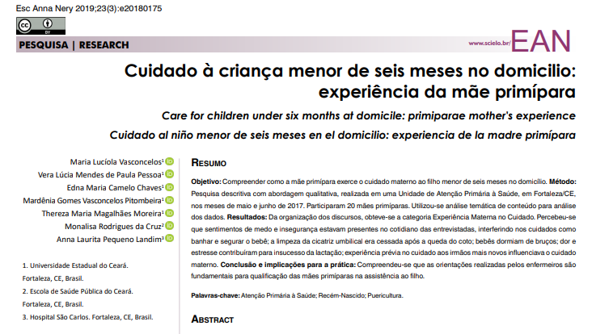

Slide 73
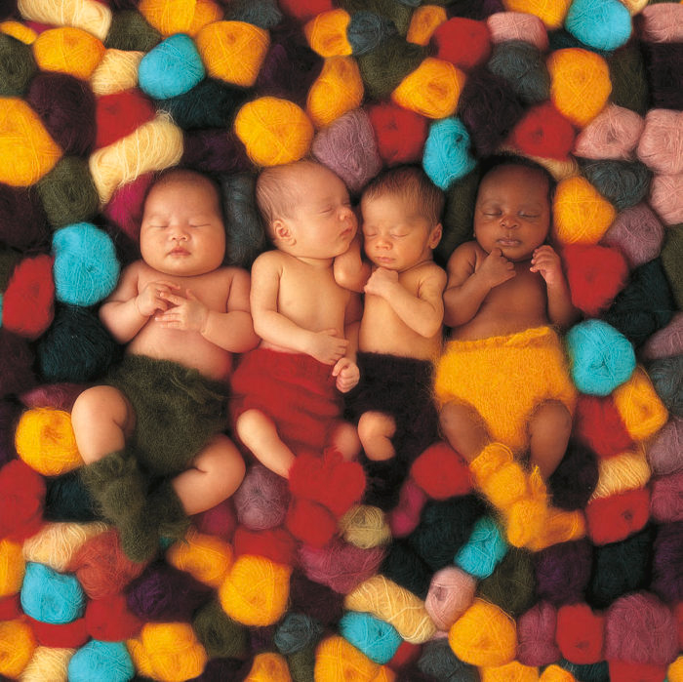
DÚVIDAS?

Slide 74
REFERÊNCIAS
○ Brasil. Ministério da Saúde. Secretaria de Atenção à Saúde. Departamento de Ações Programáticas Estratégicas.
Atenção à saúde do recém-nascido : guia para os profissionais de saúde / Ministério da Saúde, Secretaria de
Atenção à Saúde, Departamento de Ações Programáticas Estratégicas. – 2. ed. atual.– Brasília : Ministério da
Saúde, 2014. 4 v. : il. Conteúdo: v. 1. Cuidados gerais. v. 2. Intervenções comuns, icterícia e infecções. v. 3. Problemas
respiratórios, cardiocirculatórios, metabólicos, neurológicos, ortopédicos e dermatológicos.
○ Duarte ED, Braga PP. Anamnese e exame físico do recém-nascido.Proenf.. Saúde maternal e neonatal. SESCAD
○ BRASIL, MINISTÉRIO DA SAÚDE Secretaria do Estado da Saúde. Manual de Neonatologia,Brasil, 2015.
○ BRASIL, MINISTÉRIO DA SAÚDE, "Normas Básicas para Alojamento Conjunto", Portaria MS/GM no 1.016, 26 de
agosto de 1993. DOU no 167 de 1/9/93, seção I, p. 13.066.
○ Brasil. Ministério da Saúde. Secretaria de Atenção a Saúde. Departamento de Atenção Especializada e Temática.
○ Triagem neonatal biológica: manual técnico / Ministério da Saúde, Secretaria de Atenção a Saúde, Departamento
de
○ Atenção Especializada e Temática. – Brasília: Ministério da Saúde, 2016.

Slide 75
MUITO OBRIGADA!
PVNAKAZONE@USP.BR

